Slide 1
Cовет матерей Ассамблеи народа Казахстана Костанайской области
Филиал АО «НЦПК «Өрлеу» ИПКПР по Костанайской области»
Областная Библиотека для детей и юношества им.И.Алтынсарина
КГУ «Школа-лицей № 1 отдела образования города Костаная»
Управления образования акимата Костанайской области
Сетевой телекоммуникационный проект с международным участием
«Семейные Реликвии»
«СЕМЕЙНЫЕ РЕЛИКВИИ»
Коллективная работа учащихся начального звена,
1-4 классы/7-10 лет
Руководитель:
Зимовец Татьяна Николаевна
учитель начальных классов
город Костанай, 2021год

Slide 2
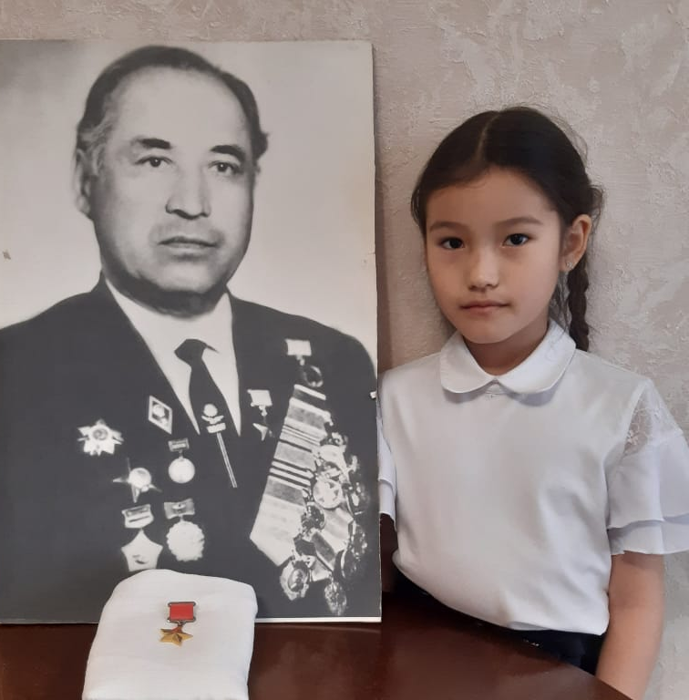
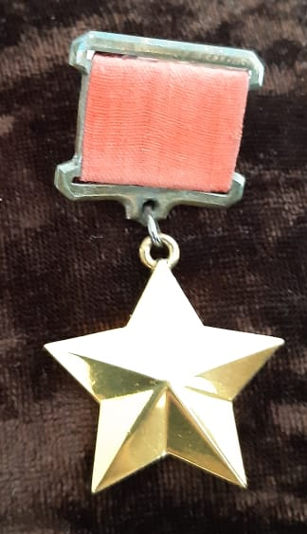
Семейные реликвии
Меня зовут Темирбаева Азель.
Мой прадедушка
Темирбаев Сейтхан Нурмуханбетович – участник Великой Отечественной Войны, Герой Советского Союза.
Моя бабушка Майя много мне рассказывала про прадедушку и показывала личные рукописи о его военном пути от начала и до окончания войны.
Сейтхан Нурмуханбетович прошел тысячи километров по фронтовым дорогам от рядового солдата до капитана и от капитана до командира стрелковой роты.
Получил пять ранений..
В августе 1945 года Темирбаеву Сейтхану Нурмуханбетовичу на полковом собрании всего личного состава в военном городке Крампииц Начальником Политотдела 5-ой ударной Армии был вручен
Орден Ленина и Золотая Звезда Героя Советского Союза.
Также Темирбаев Сейтхан Нурмуханбетович награжден:
Орденом «Красной звезды» за организацию разведки боем и взятии языка на плацдарме за рекой Днестр
близь города Терасполя,
- Орденом Отечественной Войны 1-ой степени за выполнение задания командования при освобождении Молдавской ССР,
Орденом Боевого Красного Знамени за форсирование реки Одер, завоевание плацдарма
и обеспечение переправы основных сил батальона и полка.
-Медалями: «За освобождение Варшавы»,
«За взятие Берлина», «За победу над Германией».
В честь моего прадедушки названы улицы в городах Костанай и Лисаковск. Также ежегодно проводится Республиканский турнир по греко-римской борьбе среди юношей.
Я очень горжусь своим прадедушкой
и рада поделиться с Вами его заслугами.

Slide 3
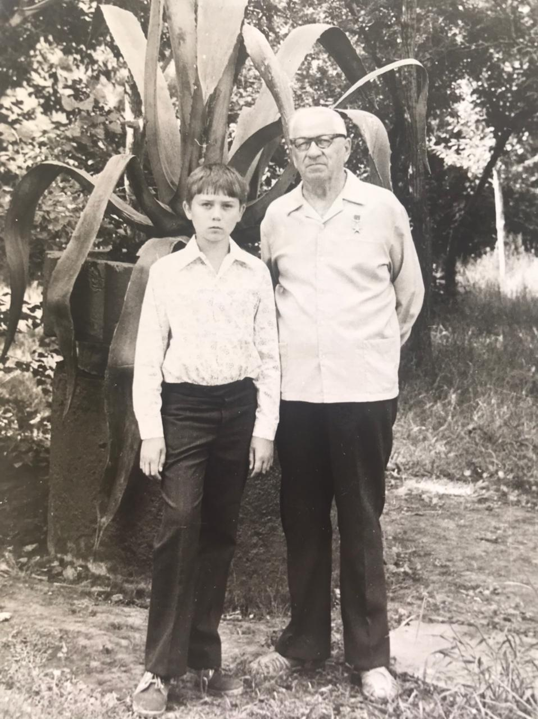
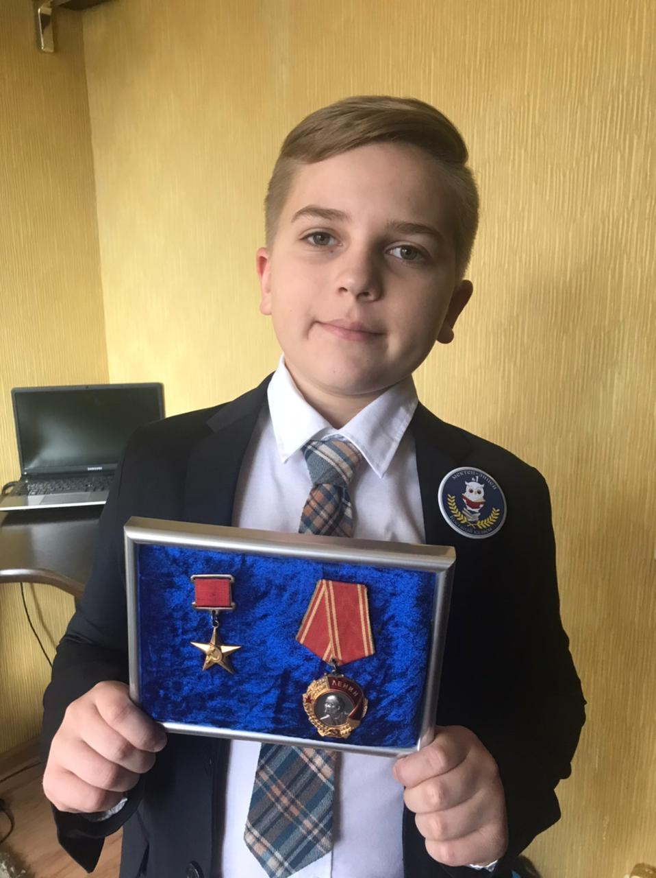
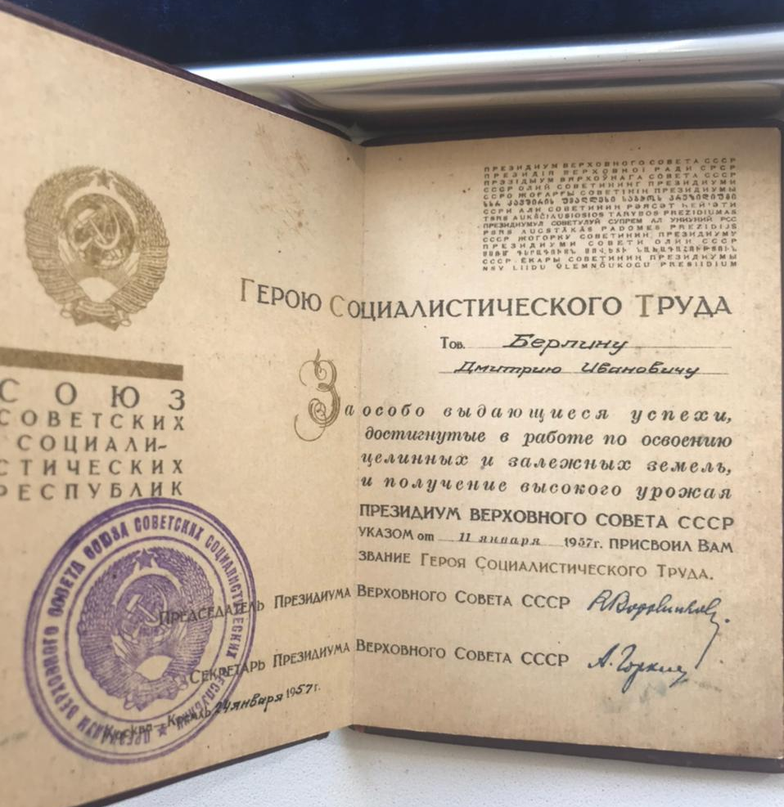
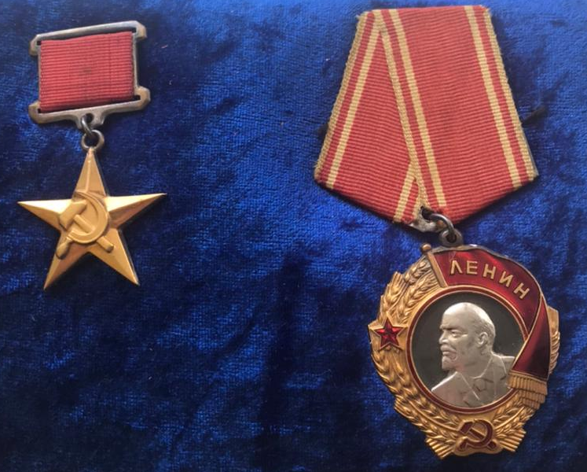
Семейные реликвии
Я, Берлин Трофим,
чту память моего прадеда
Берлина Дмитрия Ивановича, храню его медаль
Героя Социалистического труда, которую ему вручили
в 1957 году, за выдающиеся успехи по освоению целинных земель и получению высокого урожая.
Он был председателем колхоза.
Мой папа и
мой прадедушка

Slide 4
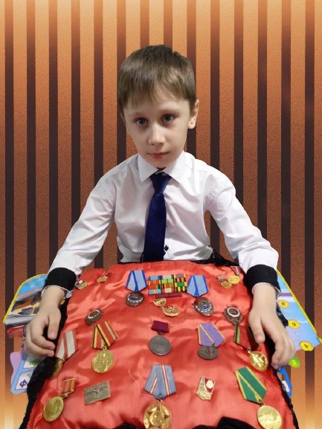
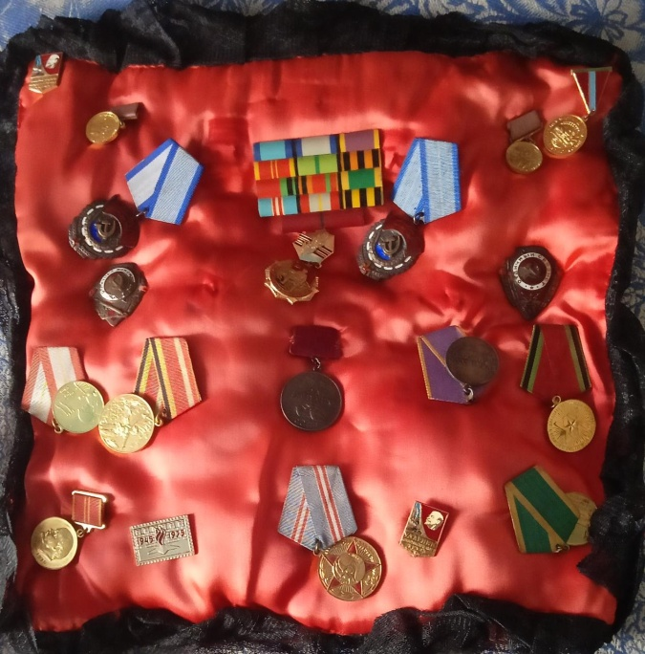
Семейные реликвии
Прадедушка Белоусова Михаила –
Соболь Владимир Максимович - Участник Великой Отечественной войны 1941-1945 гг., младший сержант. Воевал на Ленинградском и Прибалтийском фронтах. Его награды – Орден Трудового Красного Знамени, медали «За отвагу», «За оборону Ленинграда», «За победу над Германией в Великой Отечественной войне 1941-1945 гг.»,"За освоение целинных земель» и др.
В мирное время работал бригадиром. Помогал осваивать целинные земли.
Медали прадедушки - огромная ценность нашей семьи.
Яркий пример патриотизма для внуков и правнуков.
Мы относимся к ним с особым трепетом и гордостью.

Slide 5
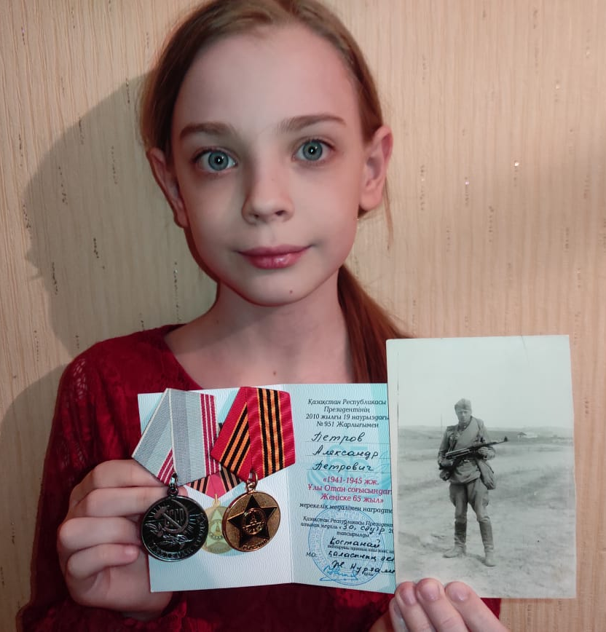
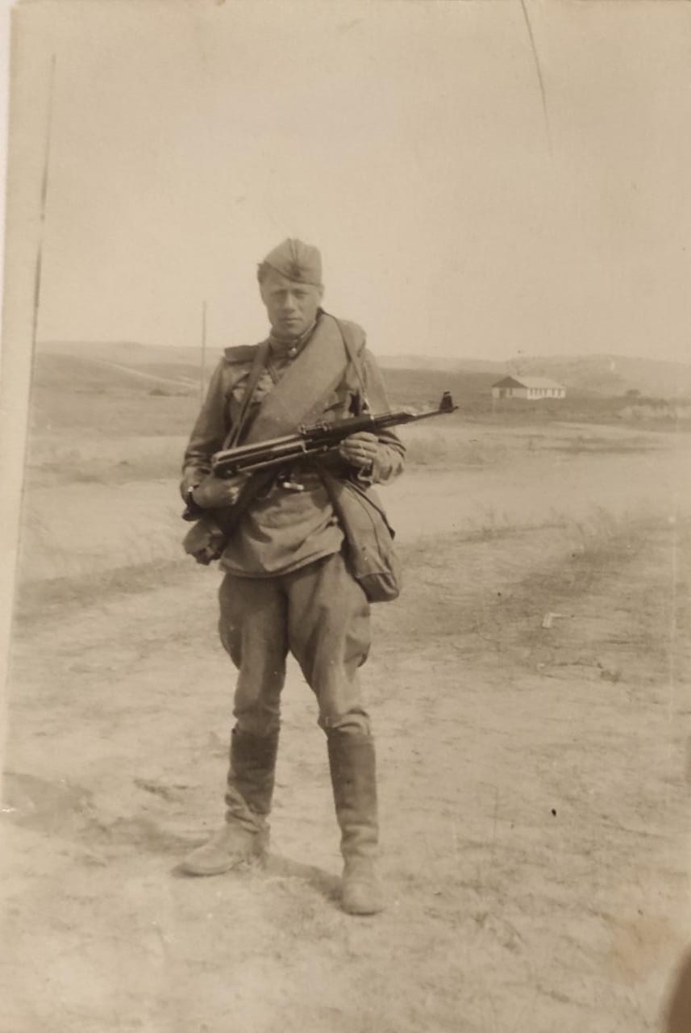
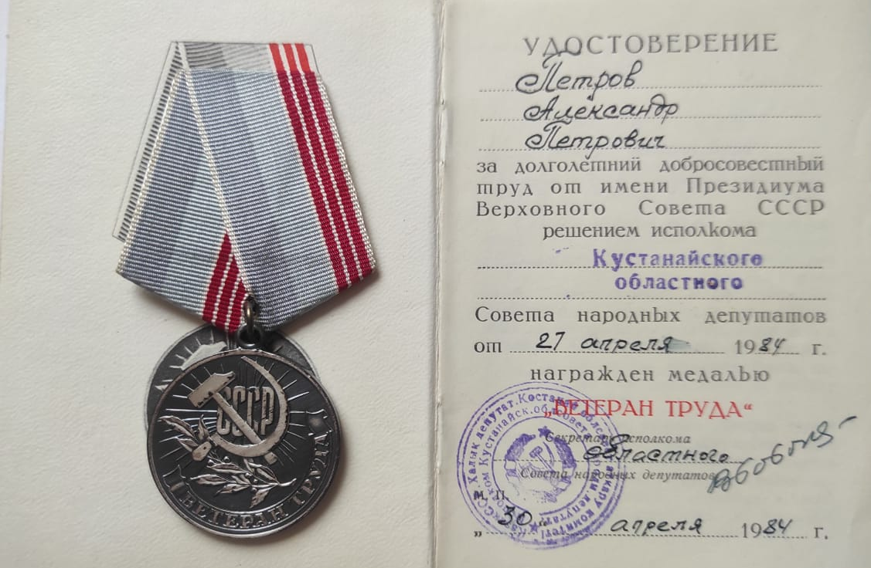
Семейные реликвии
Прадедушка Гутник Софии Петров Александр Петрович в годы войны 14-летним подростком работал на оборонном заводе в Казани. Его отец был на фронте, семья голодала.
После войны поступил в институт, всю жизнь посвятил геологии. Вырастил двух дочерей Ларису и Ирину, был прекрасным дедом для моей мамы Александры.
Медали, которые я держу в руках «Ветеран труда» и юбилейная Медаль в честь 65-летия Великой Победы.
Я горжусь своим прадедом!

Slide 6
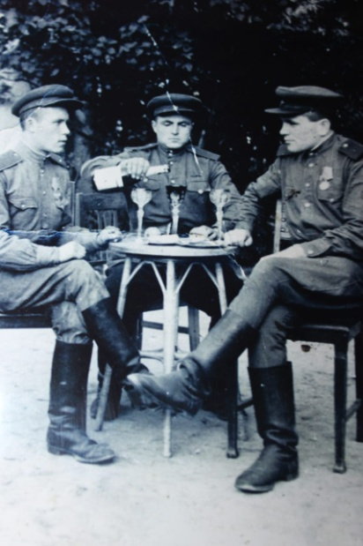
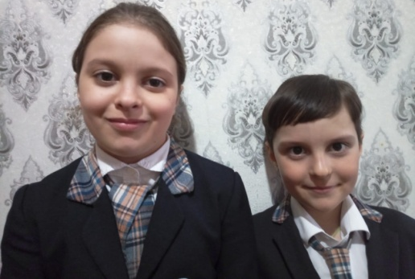
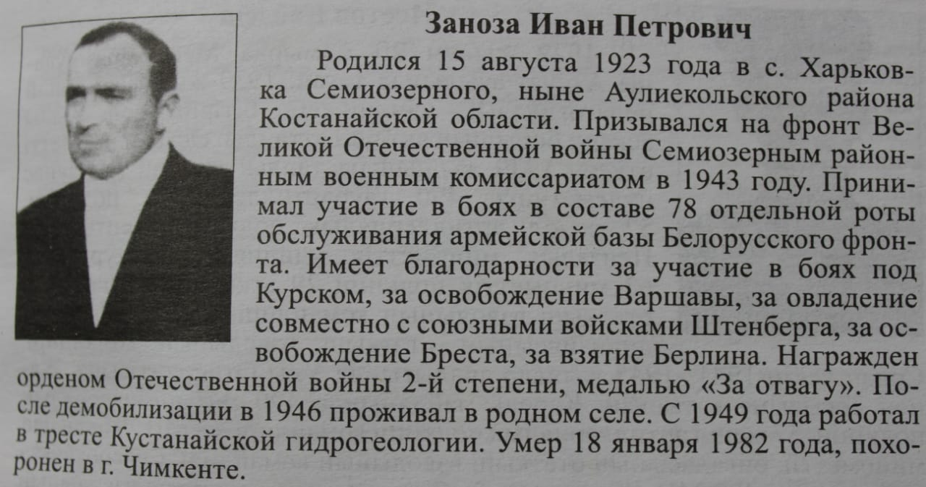
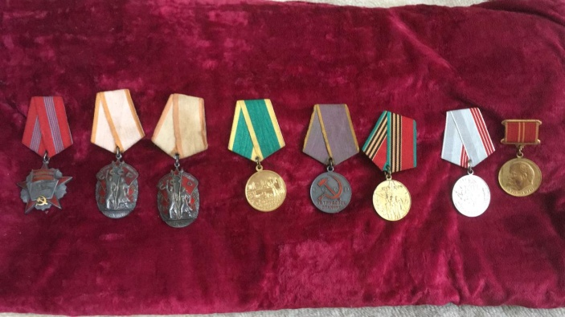
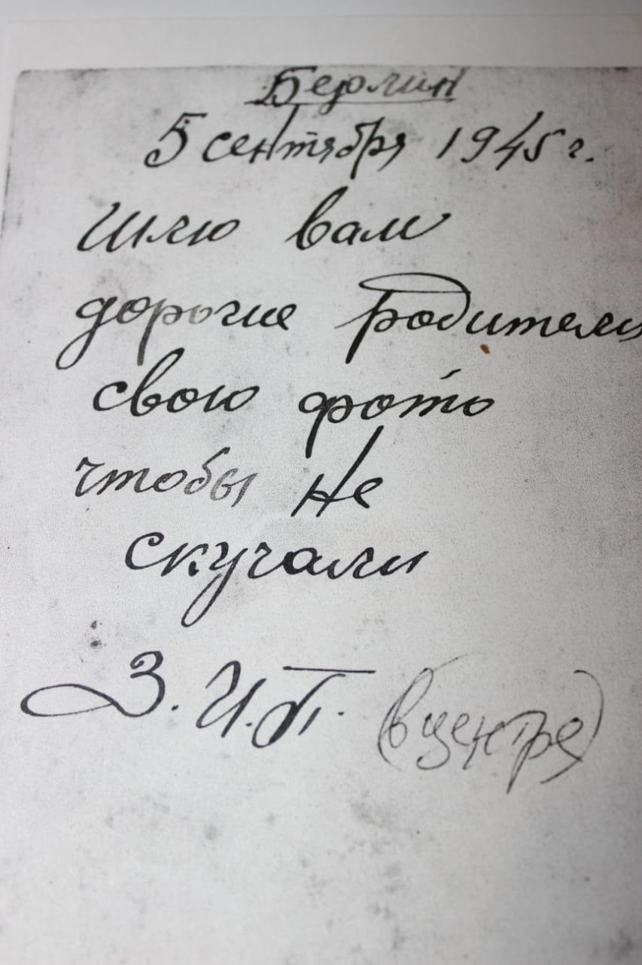
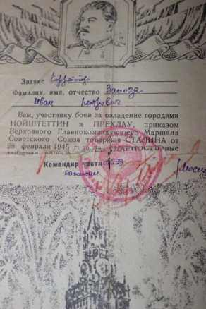
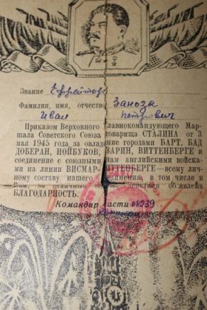
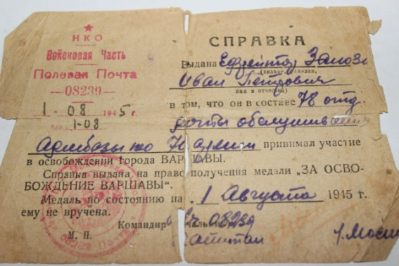
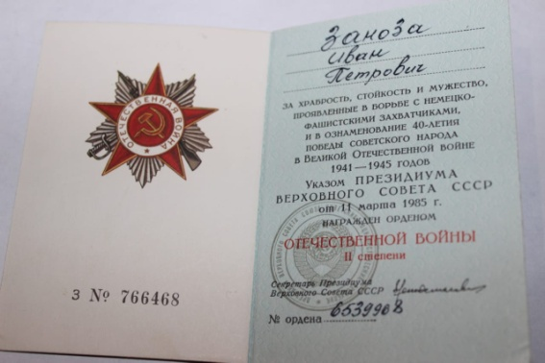
Семейные реликвии
Заноза Арсений и Анастасия: «Наш дедушка хранил награды своего папы Заноза Ивана Петровича. Сейчас все награды переданы в Краеведческий музей г.Костаная, а документы к наградам и фотографии хранятся у моего дедушки, когда мы вырастем, дедушка передаст нам эти реликвии для хранения и памяти».

Slide 7
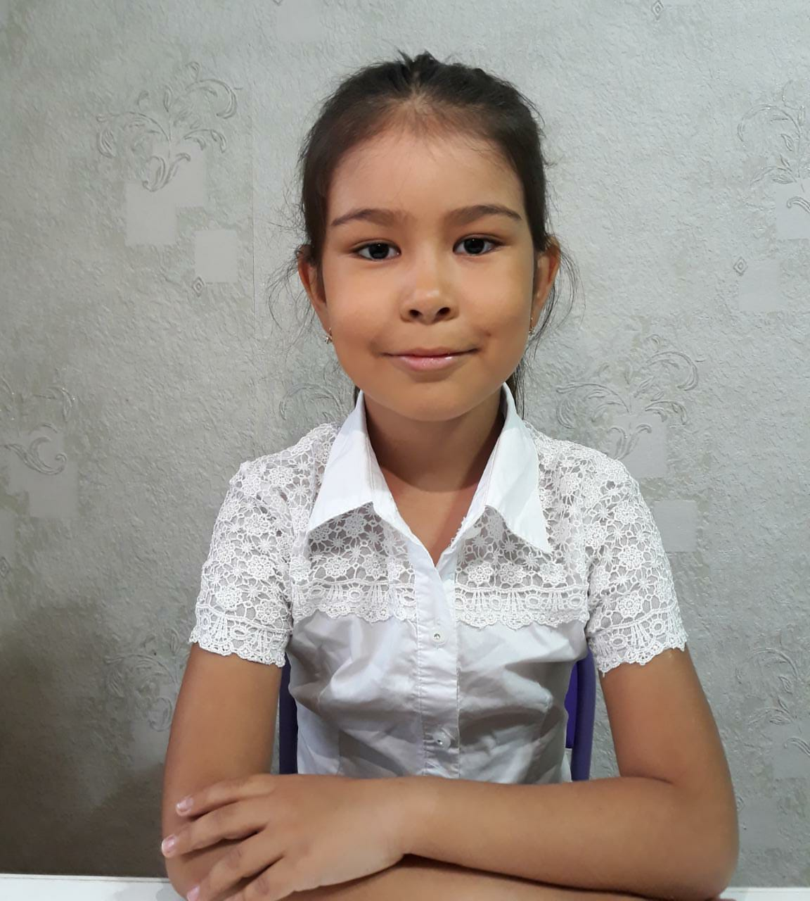
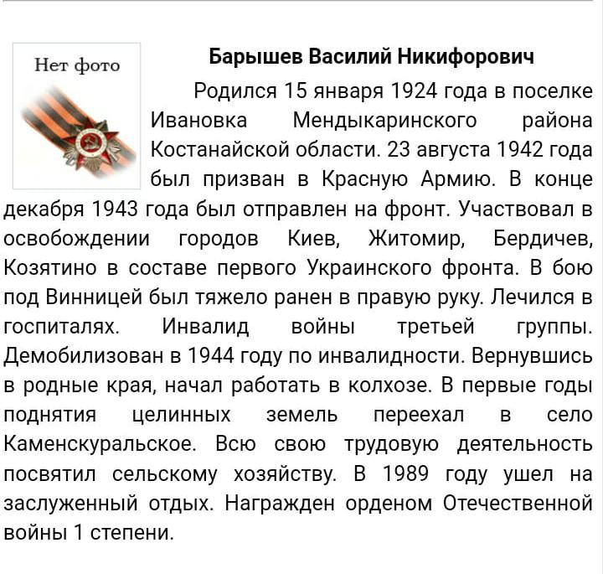
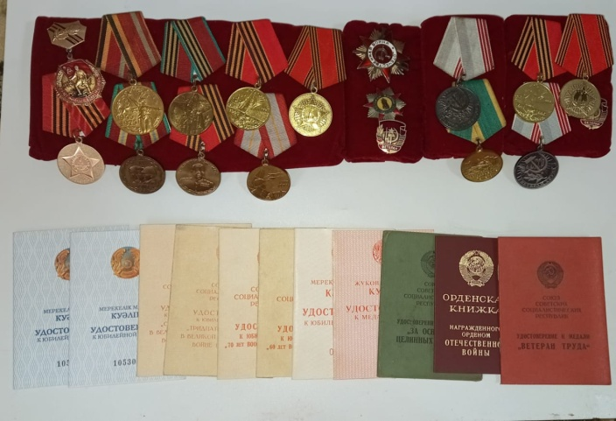
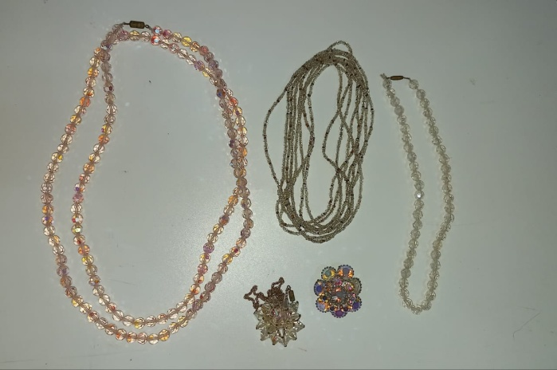
Семейные реликвии
В семье Ким Евангелины бережно хранят награды прадедушки Барышева Василия Никифоровича и украшения прабабушки

Slide 8
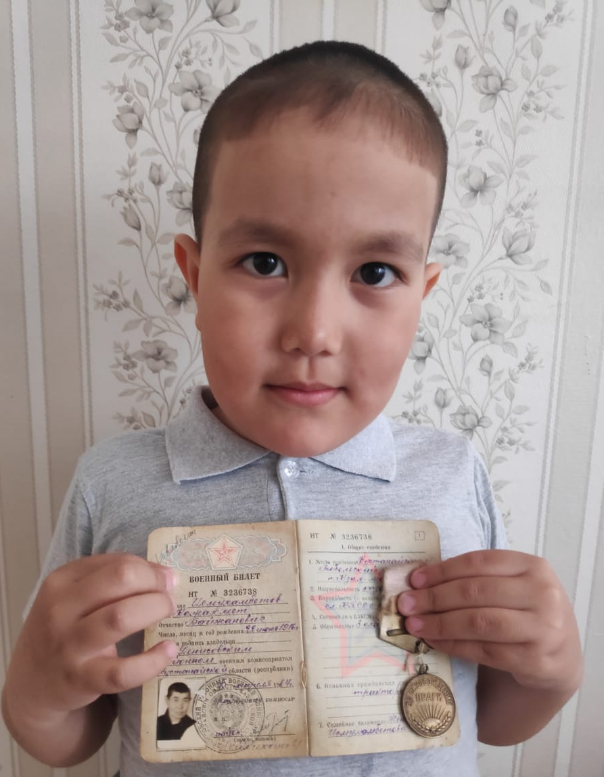
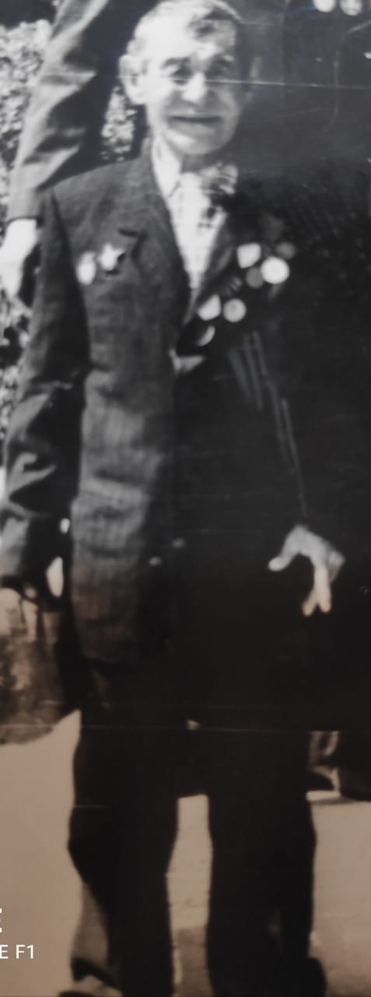
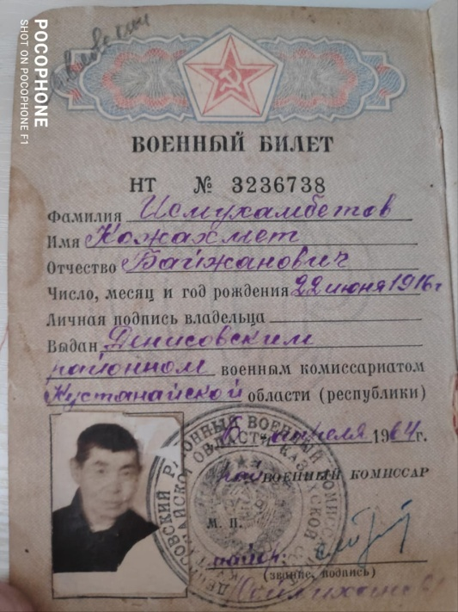
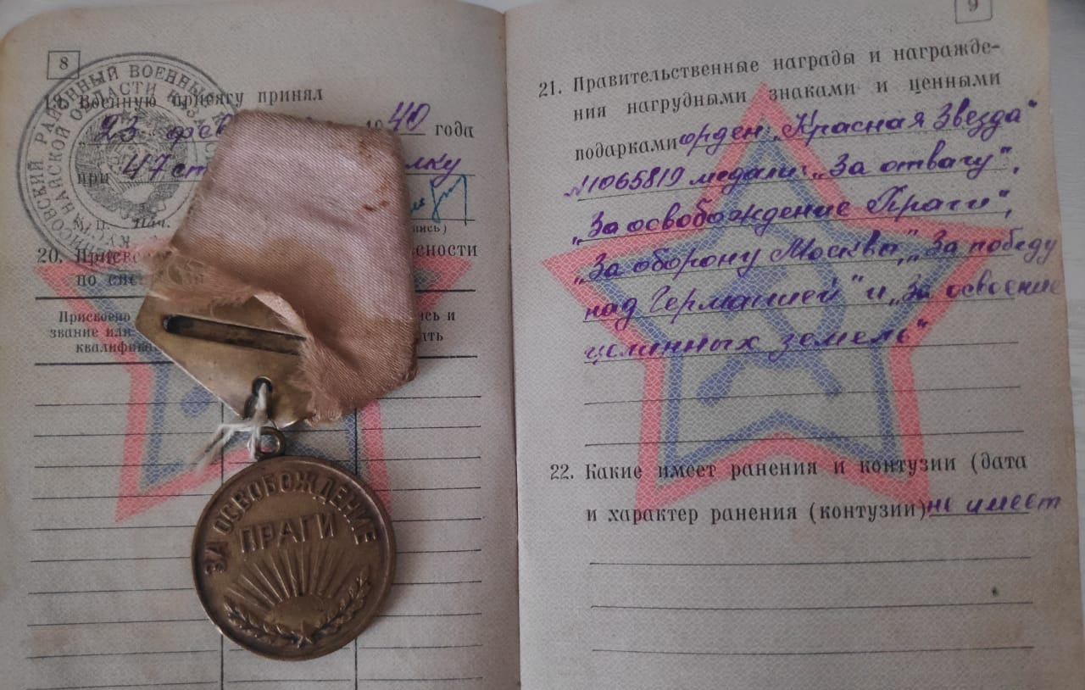
Семейные реликвии
Исмухамбетов Имангали гордится своим прадедом Исмухамбетовым Кожахметом Байжановичем.
Прадедушка прошёл от Москвы до Берлина.
Был награждён Орденом Красной звезды и
Медалями «За Отвагу»,
«За освобождение Праги»,
«За оборону Москвы»,
«За победу над Германией»,
«За освоение целинных земель».

Slide 9
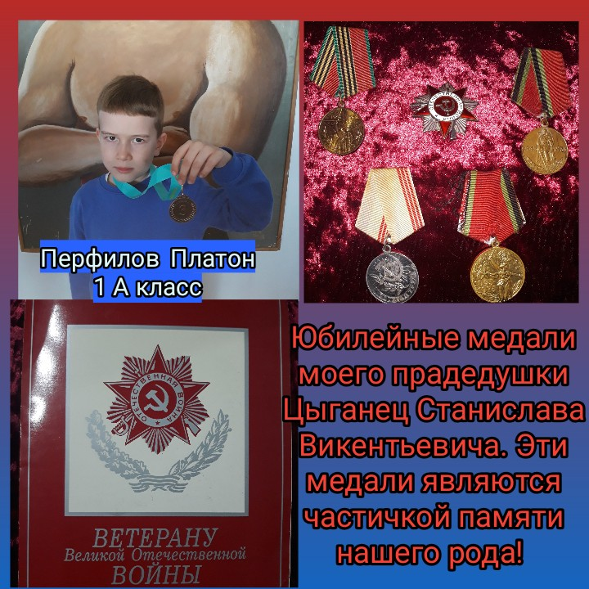
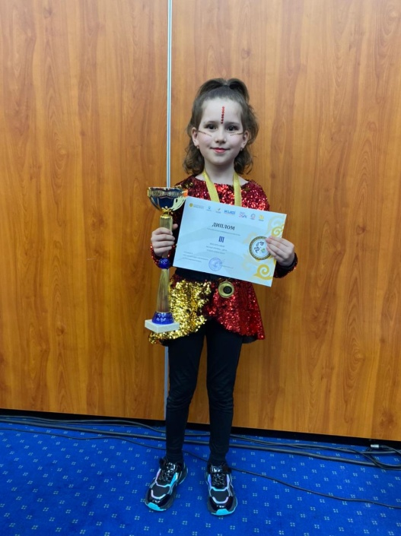
Семейные реликвии
Перфиловы Платон и София бережно хранят медали прадедушки

Slide 10
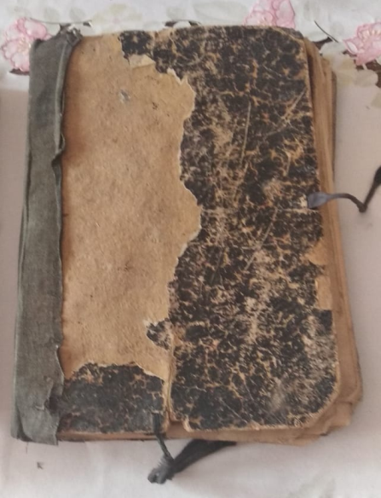
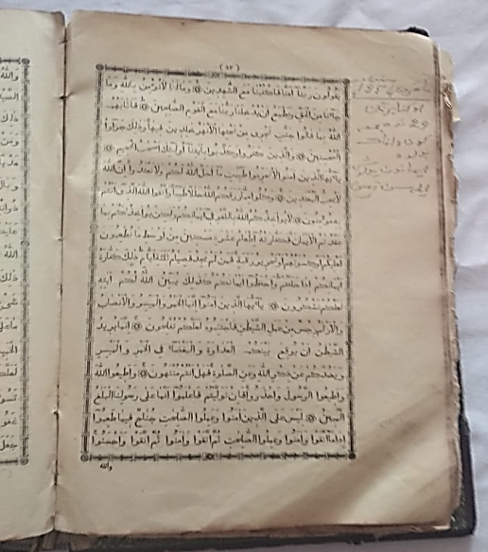
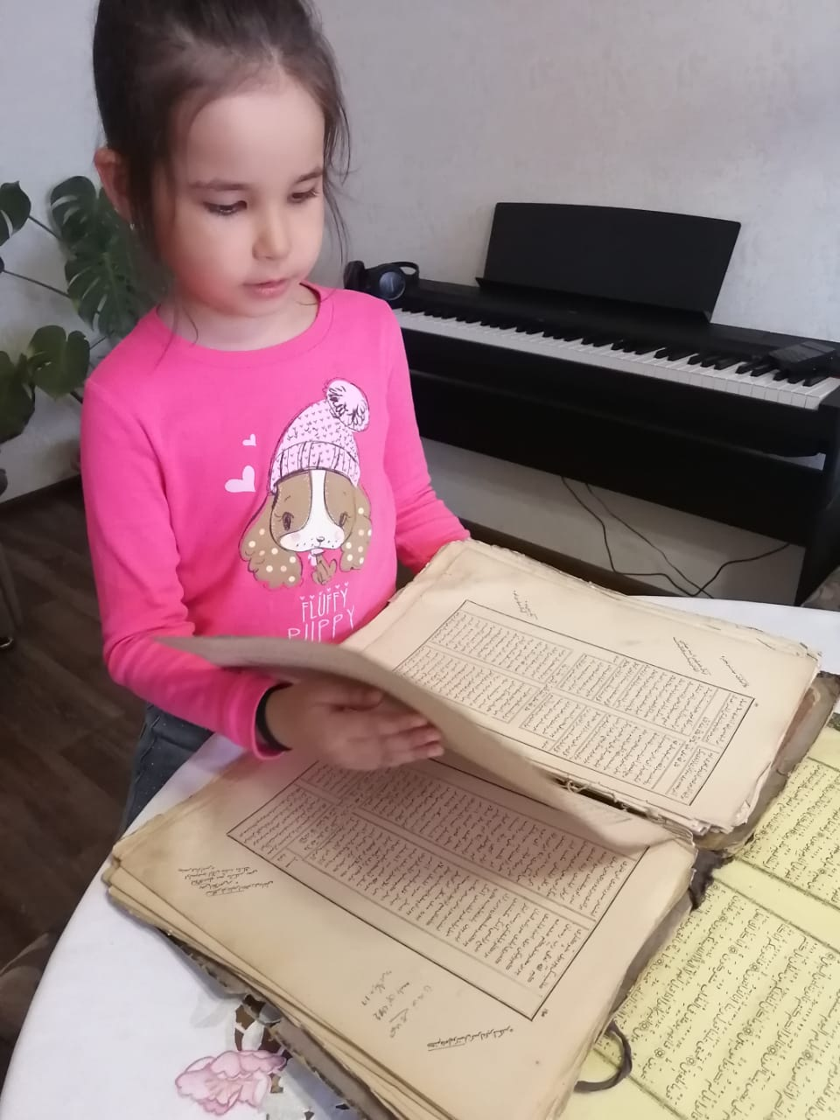
Семейные реликвии
Кудабаева Адия: во многих семьях есть вещи, к которым относятся бережно многие годы, хранят их и передают из поколения в поколение. Такое трепетное отношение к ним говорит об уважении и чувстве гордости к истории семьи и предкам.
В нашей семье хранятся многочисленные фотоальбомы с фотографиями бабушек и дедушек, прадедушек и прабабушек, прапрадедушек и прапрабабушек.
Но есть и семейная реликвия – молитвенная книга, которая принадлежала моему прапрадедушке Камалитдину.
На его страницах арабским шрифтом есть записи, сделанные им о важных событиях в их семье.
Эту книгу бережно хранит моя абика (бабушка),
в память о своём бабае (дедушке). Она представляет особую ценность для всей нашей семьи и связывает разные поколения одной историей.

Slide 11
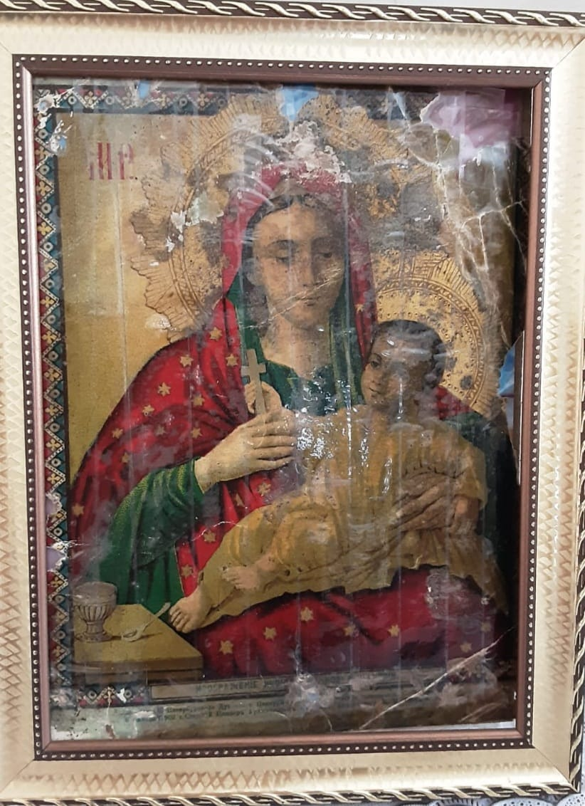
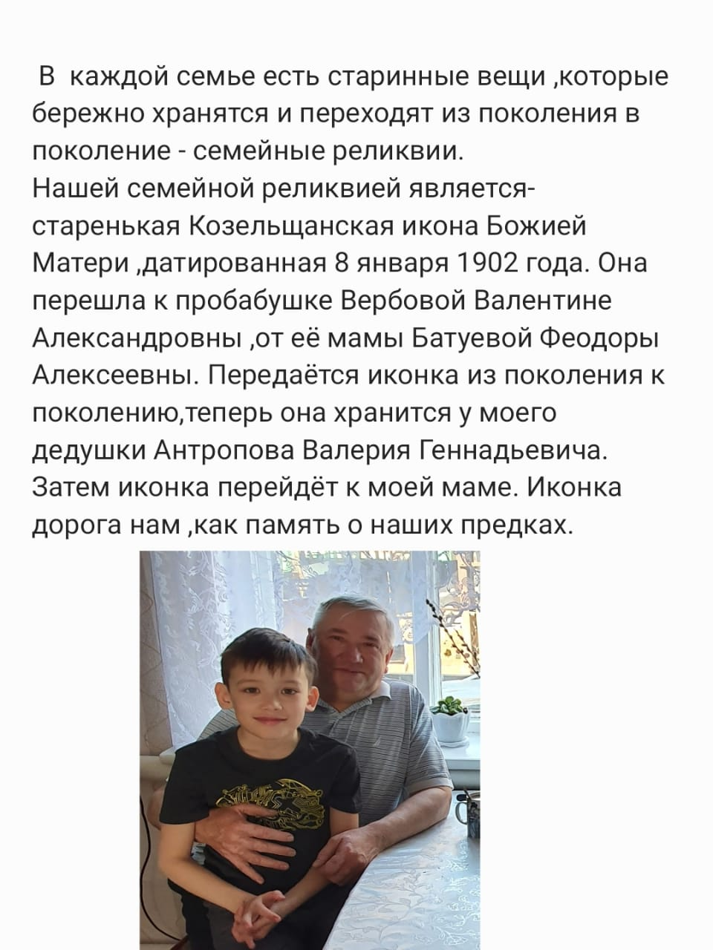
Семейные реликвии
Семейной реликвией семьи Байсакалова Давлата является Козельщанская икона Божией Матери, датированная 8 января 1902 года.
Икона перешла к прабабушке Вербовой Валентине от её мамы Батуевой Феодоры. Икона передаётся по наследству и сейчас хранится у моего дедушки Антропова Валерия.
Икона дорога нам, как память о наших предках.

Slide 12
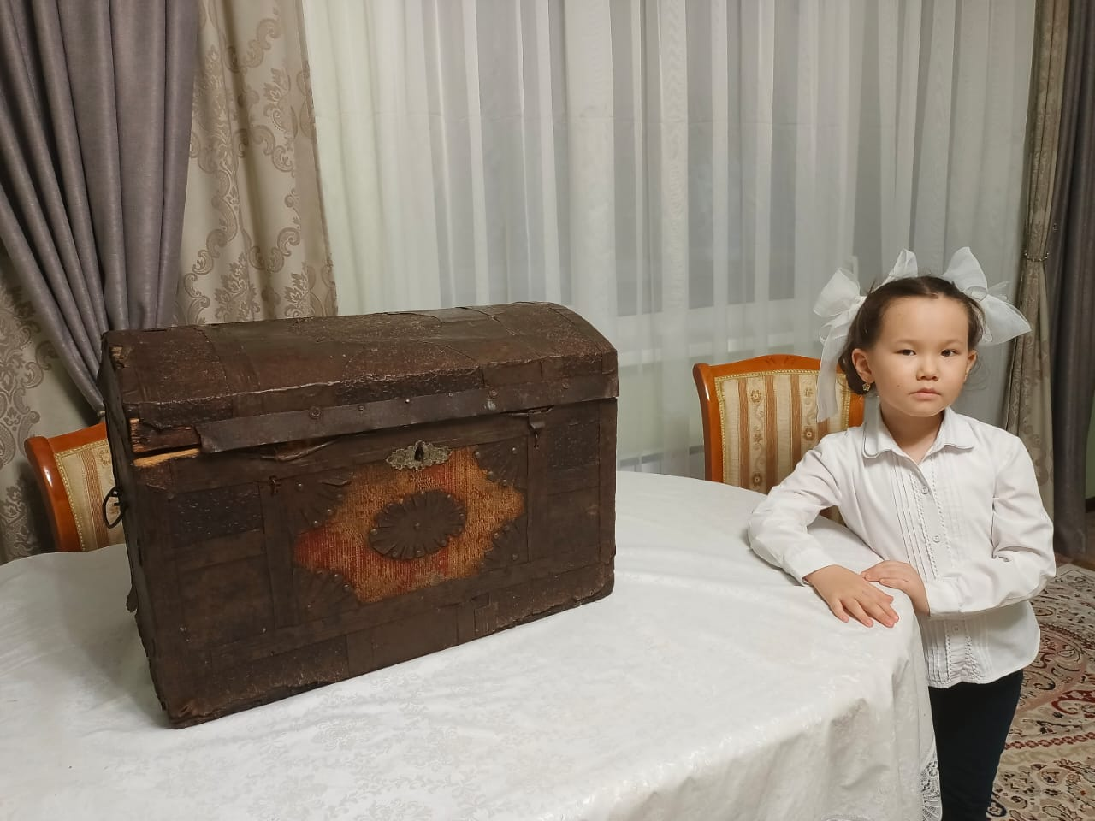
Семейные реликвии
Есть такое поверье у мусульман: Хотя бы раз в жизни должен совершить хадж каждый мусульманин. Так и наш прадед Мирам в 1911 году совершил главное в своей жизни паломничество в Мекку. Пешком он дошел до Каспийского моря, затем его путь продолжился через Иран, на кораблях пересек Черное море, далее Афганистан в Саудовскую Аравию. Путь в священный город Мекка был не легким и занял целый год. В то время паломничество совершали пешком либо на лошадях или на верблюдах. Центром паломничества для всех мусульман считался город Мекка. Когда мой прадед совершал хадж, ему дали сундук на казахском называется «кибеже». Снаружи сундук был с позолоченным орнаментом, а внутри лежали книга Коран и лампы. С 1912 года и по сей день сундук в нашей семье передается из поколения в поколение от отца к сыну в наследство и сейчас находится у моего папы.
.
Мирамова Лейсан
с священным сундуком
своих предков

Slide 13
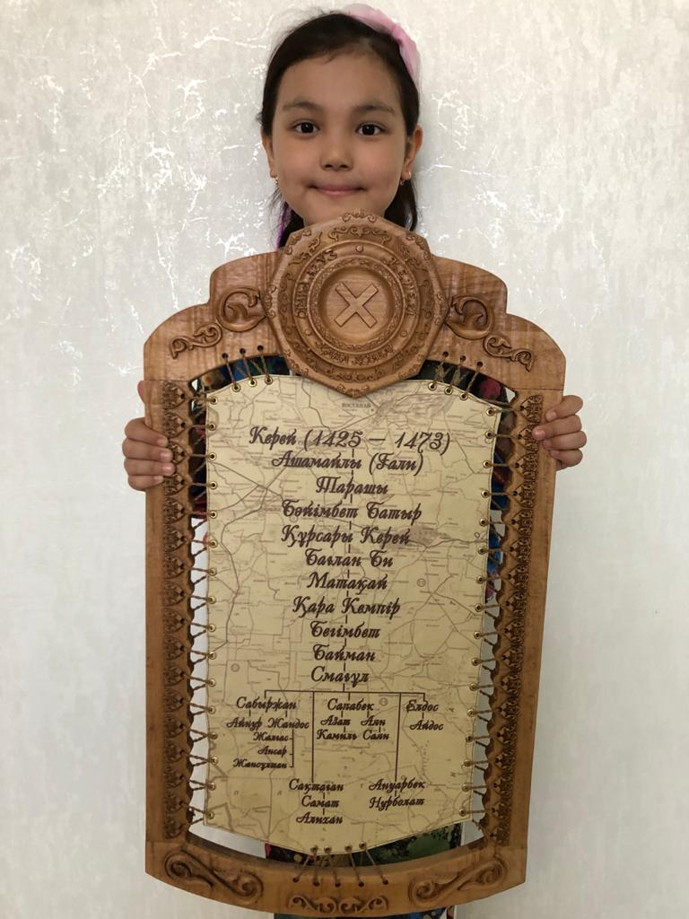
Семейные реликвии
Каза́хское шежире́ (каз. шежіре от араб. شجرة‎ — «древо») — генеалогическая родословная у казахов.
Как правило, представляет собой письменное или устное перечисление предков по прямой мужской линии.
Казахский род
(каз. қазақ рулары) — термин, обозначающий принадлежность к определённой группе, так называемому роду. С общим боевым кличем — ұран. Возглавлялся аксакалами.
Также у каждого племени была своя тамга.
Родословная (Тамга) Малики Баймановой по мужской линии с перечислением всего рода передаётся из поколения в поколение.

Slide 14
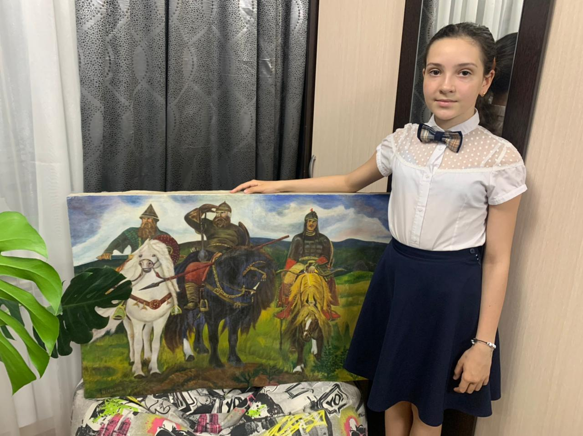
Семейные реликвии
Прадед Карелиной Валерии Гаранин Иван Иванович (03.03.1928-19.02.1990) был художником-любителем и не обладал специальными знаниями в живописи.
Путём своих проб и ошибок у него получались картины.
В 1965 году он решил написать картину известного художника В.М Васнецова «Богатыри».
И теперь эта картина переходит в семье из поколения в поколение.

Slide 15
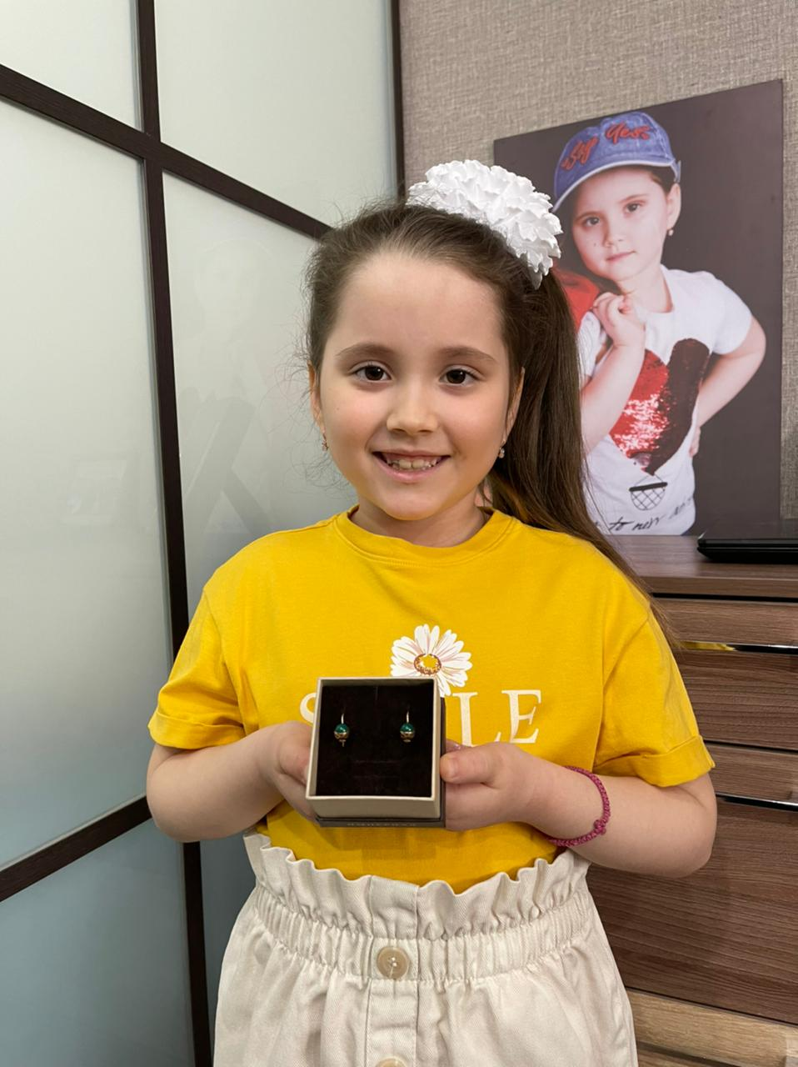
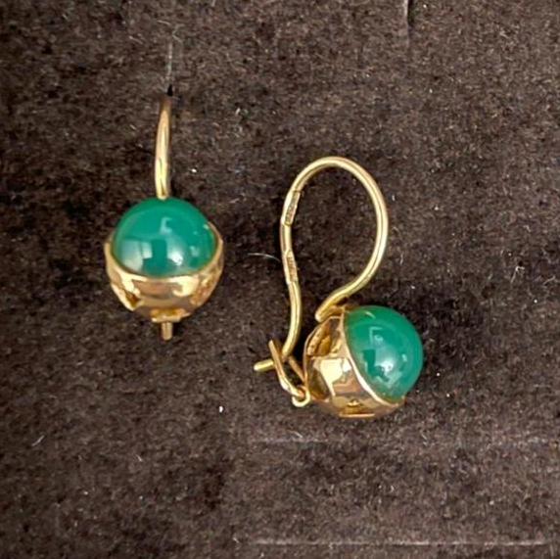
Семейные реликвии
Семейная реликвия Вальшиной Ясмины по маминой линии - это золотые серьги.
Эти серьги прабабушка моей мамы Фидишина Рузалия передала по наследству своей дочери Флора Стефании. Флора Стефания - бабушка моей мамы, в свою очередь передала серьги своей дочери Катковой Надежде. А Каткова Надежда - это мама моей мамы и моя бабушка, она передала эти серьги моей маме, когда ей исполнилось 16 лет. Теперь, когда мне исполнится 16 лет, моя мама Вальшина Татьяна подарит эти серьги мне.
Серьги очень дороги для нашей семьи, так как несут в себе воспоминания из поколения в поколение, и когда их одеваешь, на душе становится очень тепло от того, что знаешь - эти серьги носили женщины из старшего поколения нашего рода.
В них есть какая то сила и наша семейная история!

Slide 16
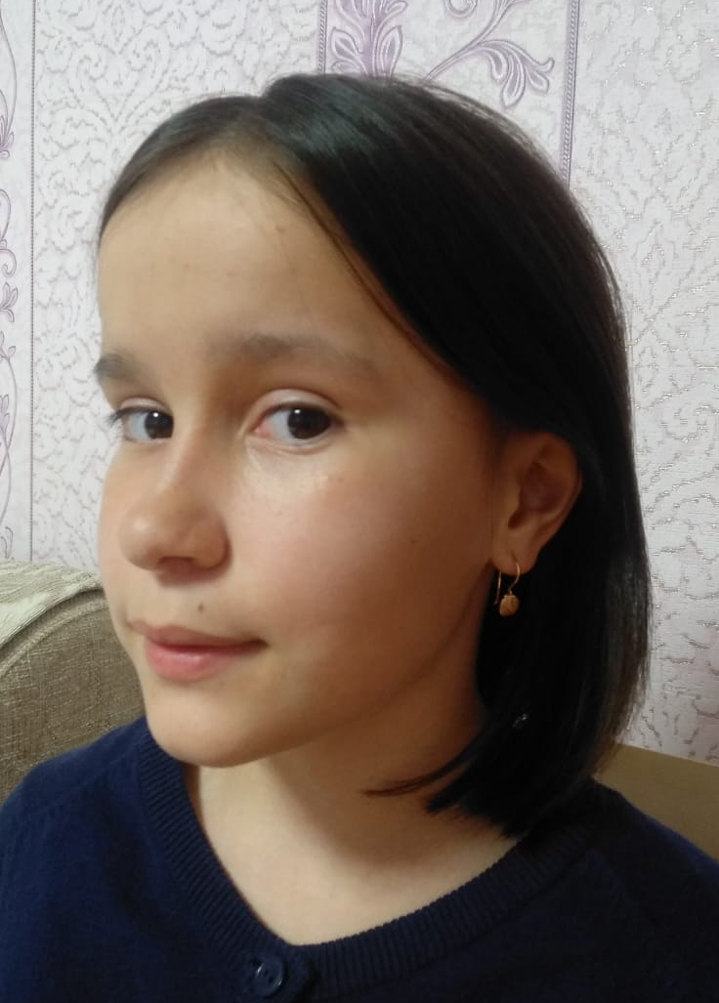
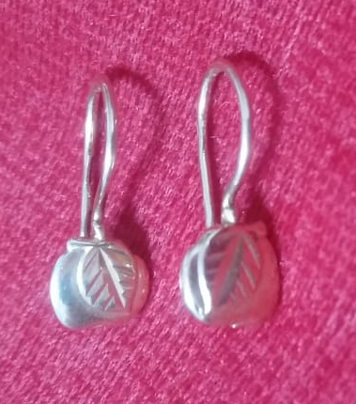
Семейные реликвии
Хисматулина Камиля узнала от мамы историю серёжек. Эти серёжки принадлежат её прабабушке. Много лет назад эти украшения получила прабабушка в дар от своего любимого мужа, в честь рождения первенца, своего первого ребёнка, за долгожданную дочь. С тех пор серьги передавались из поколения в поколение. Прабабушка подарила их своей дочери- бабушке Камили. Бабушка по наследству передала их своей дочери- маме девочки.
Мама подарила их Камиле, когда ей исполнилось 8 лет и сказала: «Моя любимая дочь, это серьги моей бабушки. Бережно носи их и передай своей будущей дочери или внучке».
«Я очень бережно отношусь к нашей семейной реликвии»

Slide 17
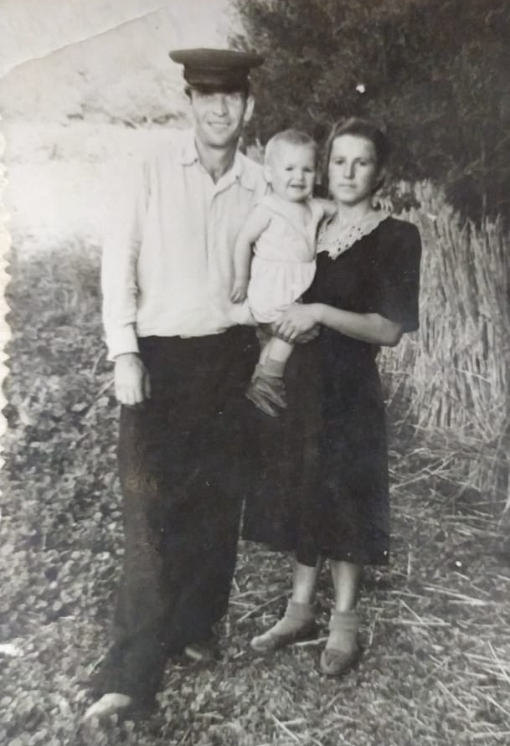
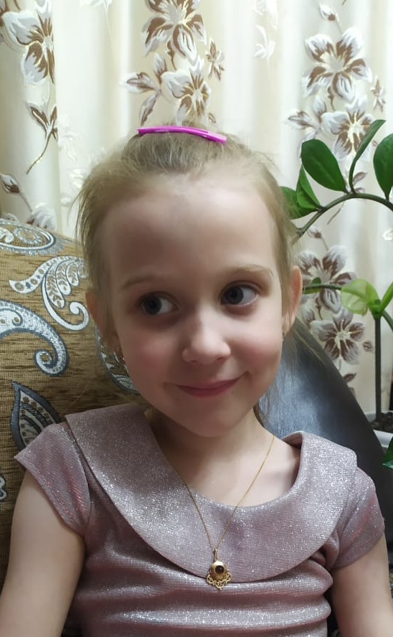
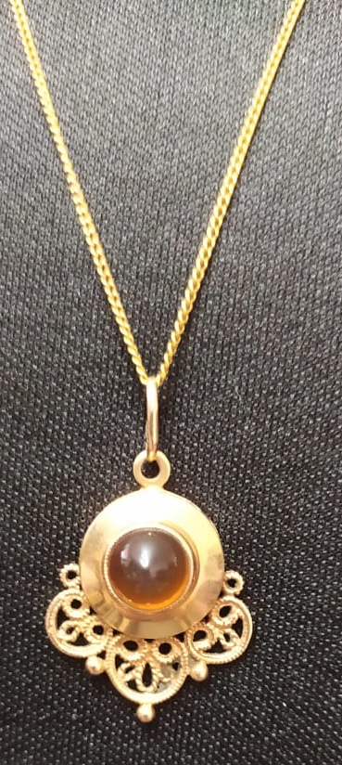
Семейные реликвии
Коляда Дарья: «Это украшение досталось нашей семье от прабабушки по материнской линии. Наш прадед подарил своей будущей жене на свадьбу, и кулон перешел потом бабушке, затем маме и теперь мне.
Мы гордимся нашей семейной реликвией, бережем ее, но пользуемся порой, так как вещь должна жить с нами, а не пылиться на полке в шкафу».

Slide 18
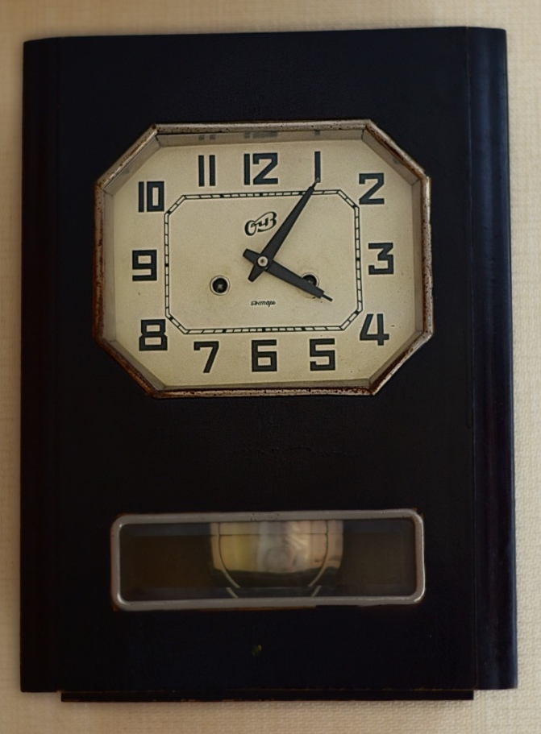
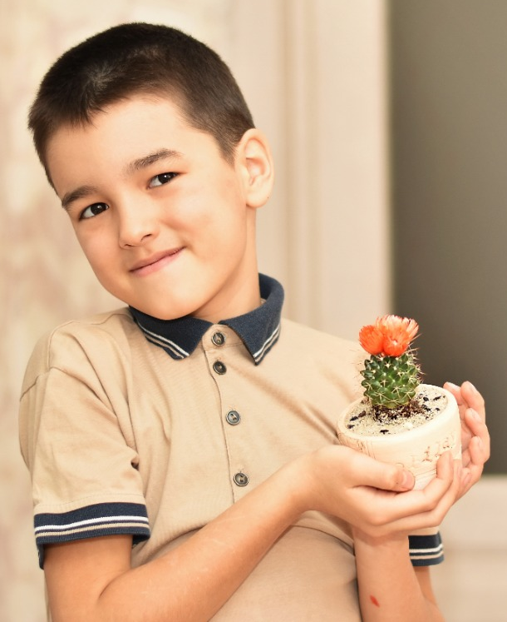
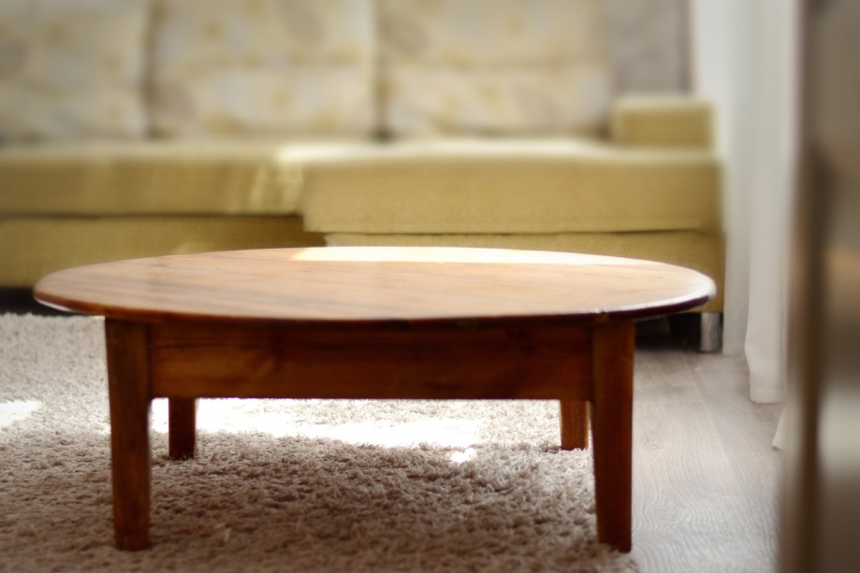
Семейные реликвии
Әбілқайыр Абылай:
«Эти часы куплены 60 лет назад отцом для своей дочери (моей ажеки), потому как будучи первоклассницей,
она боялась проспать в школу…
В память о своём аташке, мой папа, Әбілқайыр Аскар хранит эти часы с боем теперь уже нас дома.
Вот уже третье поколение за этим дастарханом собираются родные и друзья по хорошему поводу. Он самодельный и ему уже больше 40 лет.
Это символ благополучия нашей семьи, так как десятилетиями дерево впитывало добрые мысли и хорошее настроение собравшихся за ним.

Slide 19
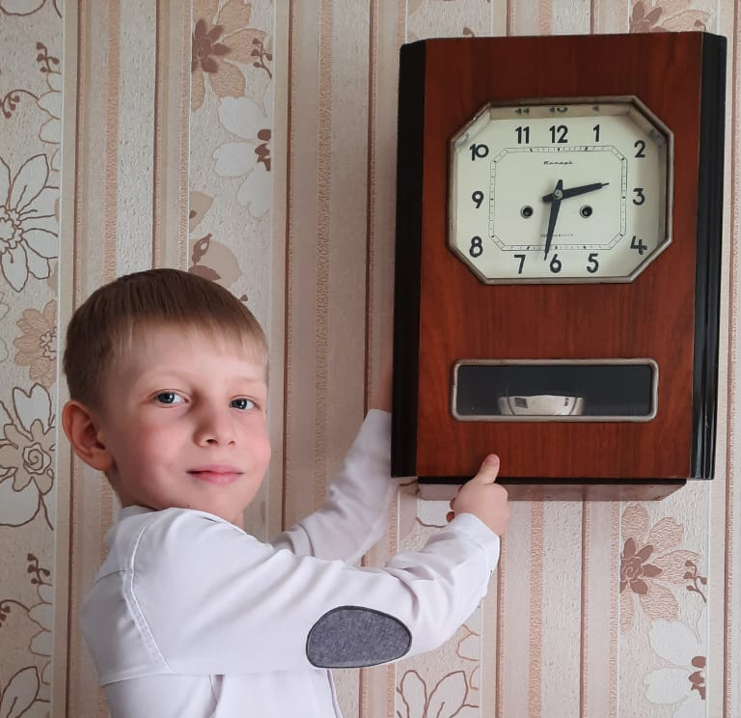
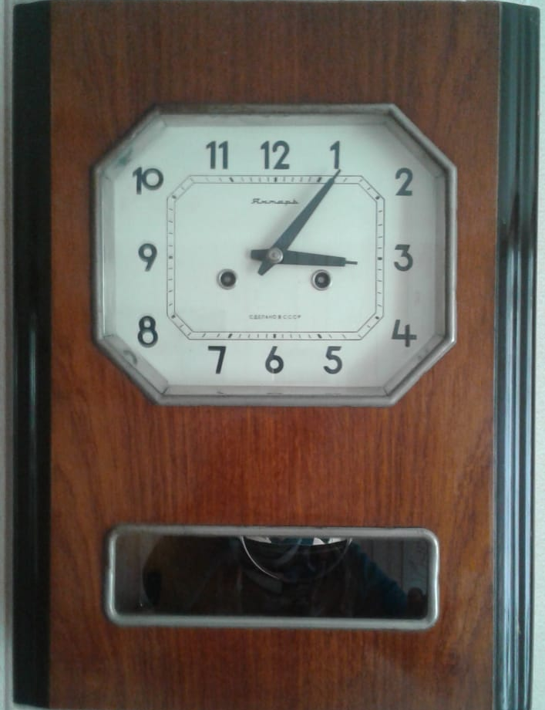
Семейные реликвии
В семье Громова Владислава есть семейная реликвия – настенные маятниковые часы с боем.
«Эти часы достались нам от моего прадеда Григория Максимовича. Они были подарены ему на 50- летие.
Он очень бережно относился к ним.
В этом году моему прадеду исполнилось бы 100 лет.
Прадеда уже нет, а часы исправно идут. Теперь они висят в доме моей бабушки, храня историю нашей семьи.

Slide 20


Семейные реликвии
Семёнов Данил: « В нашей семье коллекционируют фарфоровые статуэтки».
ТАНЕЦ. ТАНЦУЮЩИЕ ДЕТИ. Полонне ЗХК 1960-е годы Фарфоровая статуэтка Танцующие дети Детки танцуют Украинский танец. Старый Киев. Сделана на экспорт 1950-1960- х годов, скульптор О.Рапай, высота 12 см.
Скульптура без реставрации, в отличном состоянии. Оригинал 100%, надглазурная художественная роспись.

